Slide 1

ИИ как средство разработки дипфейков и защиты от них
Максимова Елена Александровна,
доктор технических наук, доцент,
заведующий кафедрой «Интеллектуальные системы информационной безопасности» РТУ МИРЭА
Международная школа молодых ученых «Искусственный интеллект и кибербезопасность»
25-28 ноября 2025, Ставрополь, Россия

Slide 2
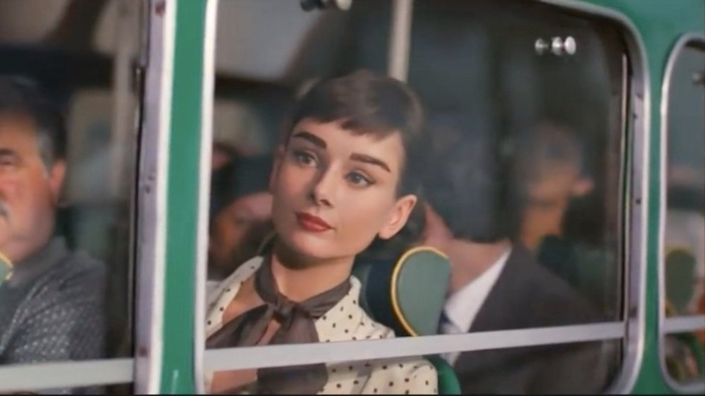
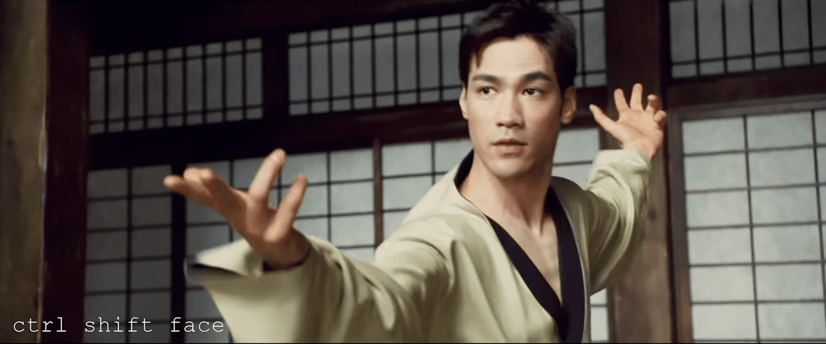
КАК ВСЕ РАБОТАЕТ?
Одри Хепберн в рекламе шоколада Dove от 2014 года
https://habr.com/ru/companies/neuronet/articles/592119/?ysclid=mibmh5eb7q570440268
https://hightech.plus/2019/07/22/neiroset-organichno-zamenila-kianu-rivza-v-matrice-bryusom-li
International Young Scientists School «Artificial Intelligence and Cybersecurity»
25–28 November 2025, Stavropol, Russia

Slide 3


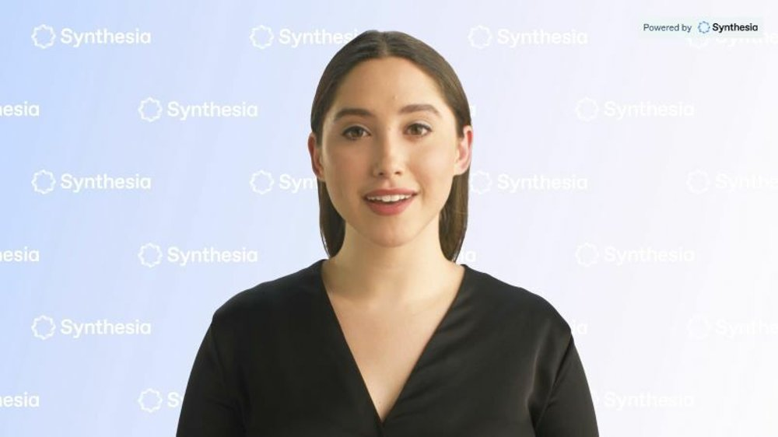
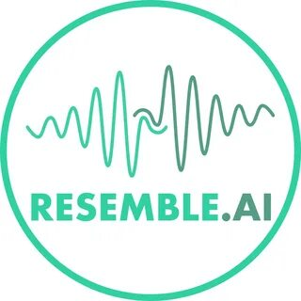
СОВРЕМЕННЫЕ ИГРОКИ
Copilot — нейросеть, которую Microsoft называет универсальным цифровым помощником. Доступны разные версии:
Microsoft 365 Copilot — корпоративная версия, встроена в приложения Microsoft 365 (Word, Excel, PowerPoint, Outlook и Teams). Имеет доступ к данным внутри компании: документам, календарям, переписке и корпоративным базам знаний.
GitHub Copilot — для разработчиков, встраивается в редакторы вроде Visual Studio, подсказывает код по ходу работы.
Copilot for Azure — для DevOps-инженеров, помогает управлять облачной инфраструктурой: автоматизирует развёртывание, отслеживает использование ресурсов.
skillbox.rumicrosoft.com
Synthesia - ведущий поставщик синтетических аватаров
International Young Scientists School «Artificial Intelligence and Cybersecurity»
25–28 November 2025, Stavropol, Russia

Slide 4



СОВРЕМЕННЫЕ ИГРОКИ
International Young Scientists School «Artificial Intelligence and Cybersecurity»
25–28 November 2025, Stavropol, Russia

Slide 5
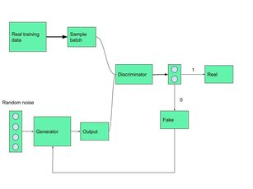
КЛАССИФИКАЦИЯ ДИПФЕЙКОВ [Масуд, 2023]
Face-swapping или замена лица
Lip-syncing или синхронизация губ
Puppet master или реконструкция лица-«куклоформирование».
Entire Face Synthesis или синтез лиц
Facial Attribute Manipulation или изменение атрибутов лица
GAN (Generative Adversarial Networks) — класс алгоритмов машинного обучения, которые состоят из двух нейронных сетей: генератора и дискриминатора.
Цель — генерировать новые данные, похожие на имеющиеся в обучающей выборке. dzen.ruai.mitup.rudeepme.ru
sky.prodzen.ruai.mitup.ru
Аудиальные дипфейки:
1) Text-to-Speech Synthesis
2) Voice Converter
International Young Scientists School «Artificial Intelligence and Cybersecurity»
25–28 November 2025, Stavropol, Russia

Slide 6
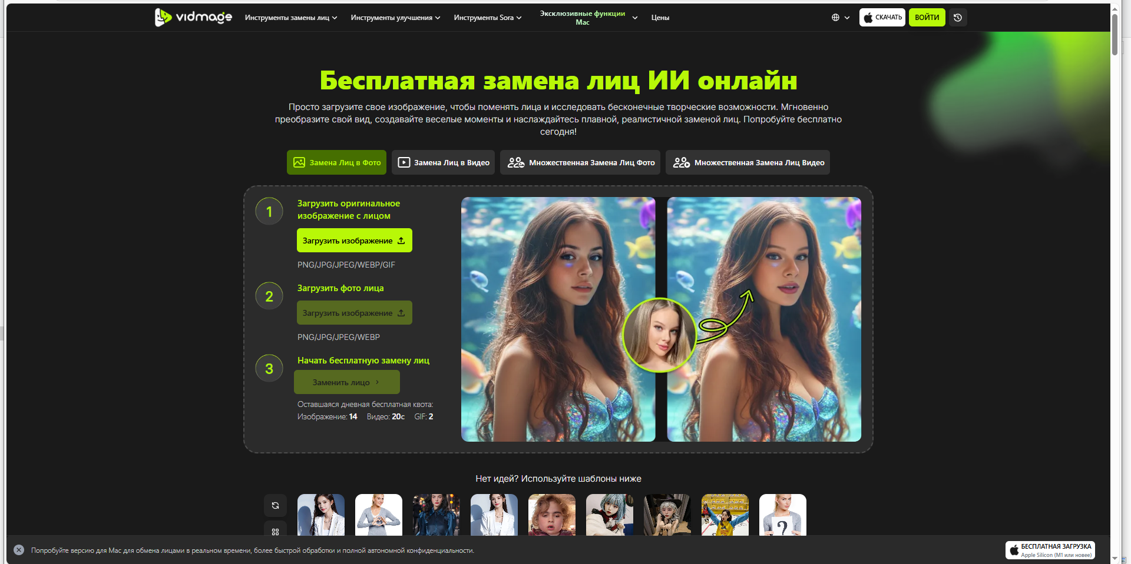
Face-swapping или замена лица
International Young Scientists School «Artificial Intelligence and Cybersecurity»
25–28 November 2025, Stavropol, Russia

Slide 7
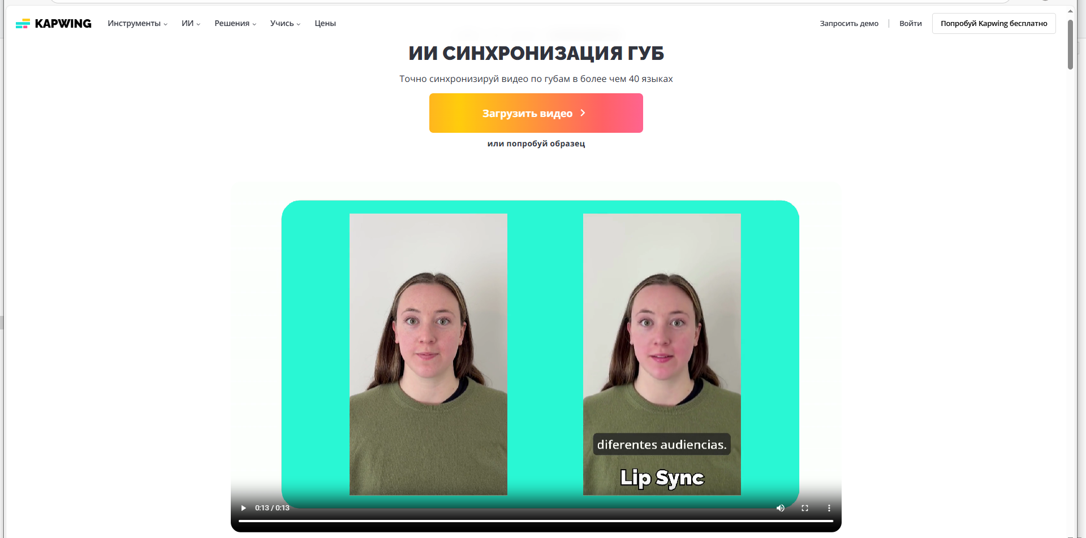
2) Lip-syncing или синхронизация губ
Примеры нейросетей для синхронизации движения губ с речью по технологии липсинк (Lip Sync). В списке есть как полностью бесплатные решения, так и сервисы с тестовым балансом или тестовым периодом.
Lip Sync от KlingAi
1. LatentSync
2. Sync
3. Vozo AI
4. Lipsync AI
5. Magic Hour
6. SadTalker
International Young Scientists School «Artificial Intelligence and Cybersecurity»
25–28 November 2025, Stavropol, Russia

Slide 8
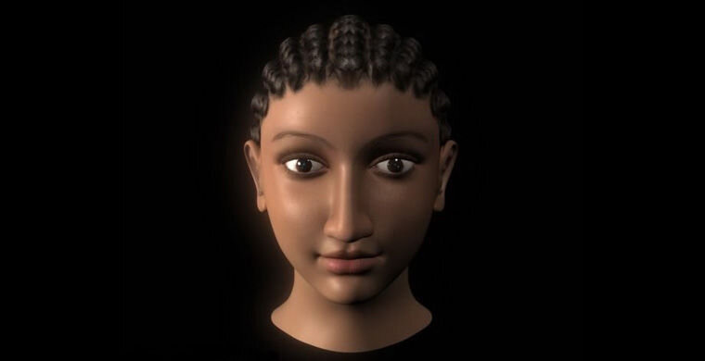
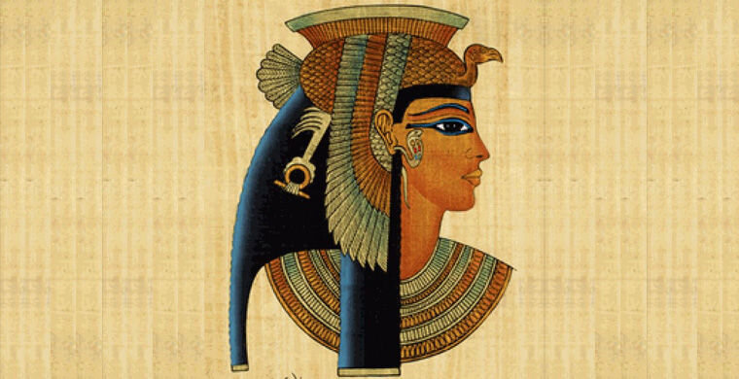
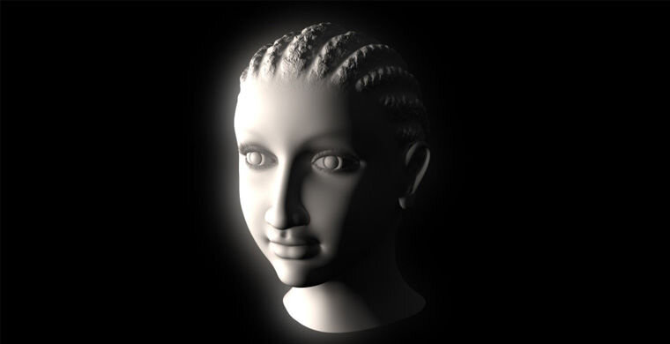
3) Puppet master или реконструкция лица-«куклоформирование»
International Young Scientists School «Artificial Intelligence and Cybersecurity»
25–28 November 2025, Stavropol, Russia

Slide 9
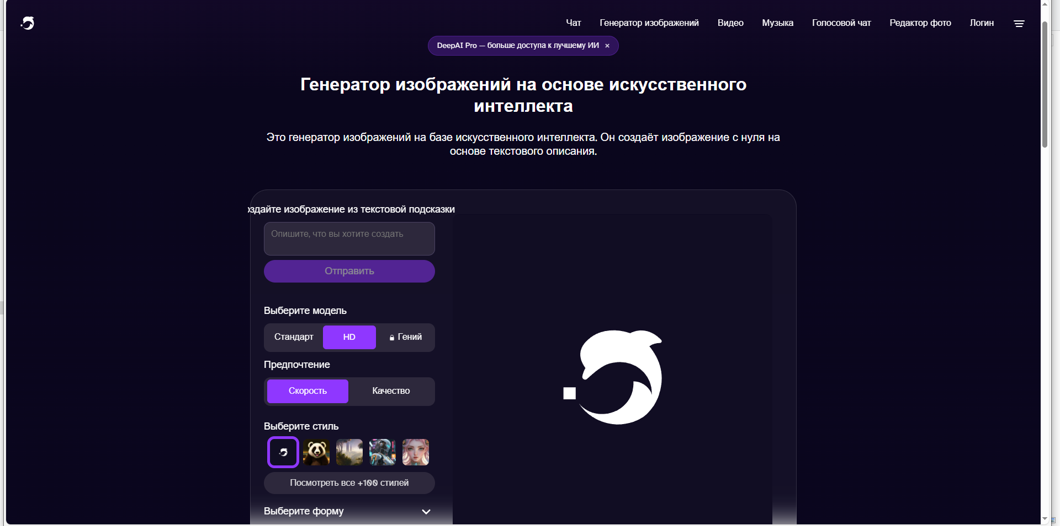
4) Entire Face Synthesis или синтез лиц
International Young Scientists School «Artificial Intelligence and Cybersecurity»
25–28 November 2025, Stavropol, Russia

Slide 10
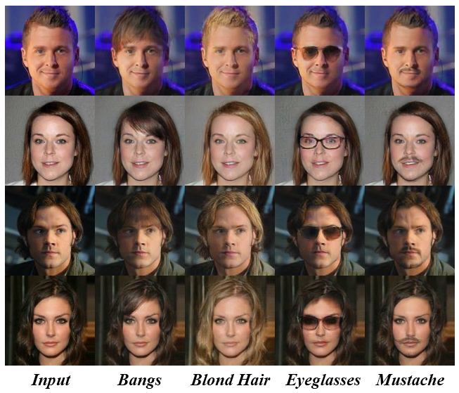
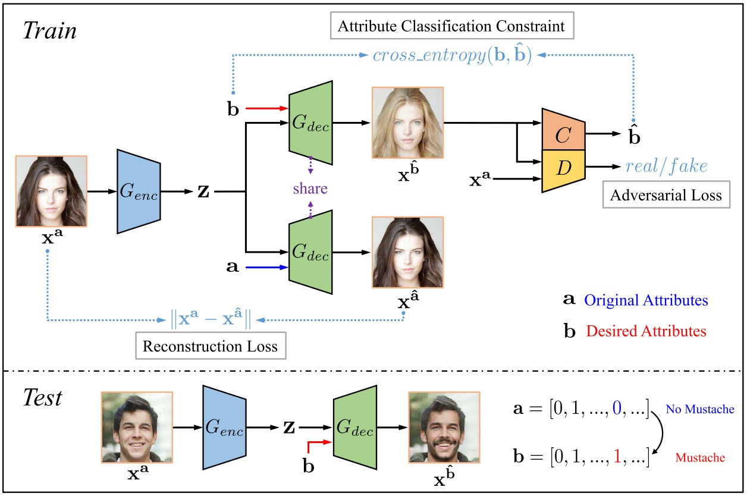
5) Facial Attribute Manipulation или изменение атрибутов лица
GAN (Generative Adversarial Networks) — класс алгоритмов машинного обучения, которые состоят из двух нейронных сетей: генератора и дискриминатора.
Цель — генерировать новые данные, похожие на имеющиеся в обучающей выборке. dzen.ruai.mitup.rudeepme.ru
International Young Scientists School «Artificial Intelligence and Cybersecurity»
25–28 November 2025, Stavropol, Russia

Slide 11
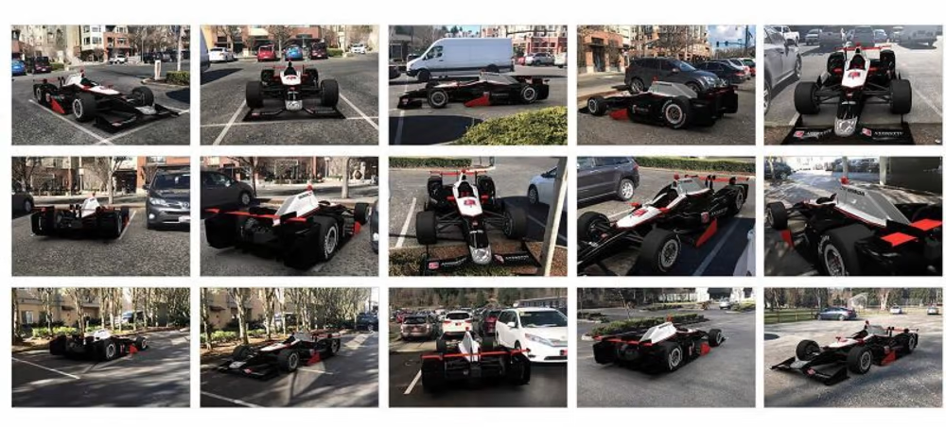
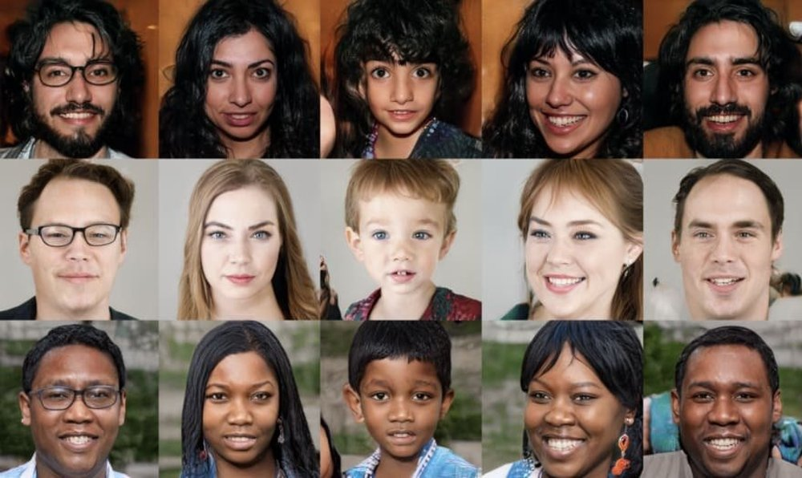
СОЗДАНИЕ ДИПФЕЙКОВ
Источник: https://habr.com/ru/companies/neuronet/articles/592119/
International Young Scientists School «Artificial Intelligence and Cybersecurity»
25–28 November 2025, Stavropol, Russia

Slide 12
ИСТОЧНИКИ МОШЕННИЧЕСКИХ СХЕМ
Открытые источники
Кража данных
Социальные сети
Социальная инженерия
СЕРВИСЫ И ПРОГРАММНЫЕ СРЕДСТВА ДЛЯ ГЕНЕРАЦИИ АУДИО И ВИДЕОДИПФЕЙКОВ
DeepFakeApp: один из наиболее популярных онлайн-сервисов для создания дипфейков. Он предоставляет пользователям простой интерфейс для загрузки изображений и видеофайлов, которые могут быть использованы для создания поддельных видеороликов | DeepFaceLab: программное обеспечение с открытым исходным кодом, которое позволяет пользователям создавать высококачественные дипфейки. Оно имеет множество функций и инструментов для обработки видео и аудио, а также для обучения моделей глубокого обучения
FakeApp: инструмент также позволяет пользователям создавать дипфейки с использованием глубокого обучения. Он обладает простым интерфейсом и широким набором функций для редактирования и синтеза видеоматериалов | Reface: популярное мобильное приложение, которое позволяет пользователям вставлять свои лица в видеоролики с участием известных личностей. Хотя оно не является полноценным генератором дипфейков, оно может быть использовано для создания впечатляющих эффектов
International Young Scientists School «Artificial Intelligence and Cybersecurity»
25–28 November 2025, Stavropol, Russia

Slide 13
ОСНОВНЫЕ СПОСОБЫ СОЗДАНИЯ
Глубокие сети и GAN-подходы (Generative Adversarial Networks) генерация реалистичных лиц, синтез мимики, замена лица на видео (face swap) на базе обученных генератора/дискриминатора.
Методы на основе кодировщик-декодировщика / автоэнкодеров учат представление лица одного человека и «переносят» его на другого; часто используются в ранних системах face-swap.
Нейронная рендеринга и 3D-модели лица создают 3D-сетку головы/лица, затем рендерят новые выражения/углы; даёт более контролируемый результат.
Diffusion-модели и большие текст-картинные генераторы (DALL·E, Stable Diffusion, Sora-тип модели) генерируют или редактируют изображения по текстовому описанию; в связке с in-painting и контролем стиля дают высокое качество «статичных» кадров.
Audio TTS и voice-cloning (WaveNet-производные, Tacotron, трансформеры) клонирование голоса с небольшого количества примеров; может генерировать произвольные фразы в тембре жертвы.
Lip-sync / talking-head модели преобразуют аудиодорожку в движения губ/лица (синхронизация речи с лицом).
Комбинации (pipeline) генерация аудио → синхронизация губ → замена лица/рендеринг → постобработка/стабилизация/цветокоррекция
International Young Scientists School «Artificial Intelligence and Cybersecurity»
25–28 November 2025, Stavropol, Russia

Slide 14
СРЕДСТВА ЗАЩИТЫ (МНОГОУРОВНЕВЫЙ ПОДХОД)
Технические (инструменты и практики):
Проверка происхождения (provenance / digital provenance / Content Authenticity) — цифровые подписи/метаданные, встраиваемые в камеру/программу (например, W3C C2PA концепция). Если файл подписан камерой — сложнее подделать.
Водяные знаки и криптографические подписи от производителей камер/платформ.
Forensic detection tools (ML-детекторы) — модели, которые ищут артефакты дипфейка (аномалии в частотах, синхронизация губ, несоответствие освещения, шумовые паттерны). Тут важно: детекторы уязвимы к адаптивным атакам, поэтому используют ансамбли и регулярное обновление.
Liveness / multi-factor аутентификация при критичных операциях: требовать подтверждение через независимый канал (видео + код в SMS, подтверждение голосом + вопрос).
Behavioral/transactional gating: на уровне процессов запрашивать дополнительные проверки при переводах/командах (например, два лица для подтверждения).
Метаданные и таймстемпы: проверять непротиворечивость данных (IP, EXIF, подписи).
Detection as a Service: компании предлагают API для анализа подозрительных видео/аудио.
International Young Scientists School «Artificial Intelligence and Cybersecurity»
25–28 November 2025, Stavropol, Russia

Slide 15
ПРОГРАММЫ, С ПОМОЩЬЮ КОТОРЫХ МОЖНО ОБНАРУЖИТЬ ДИПФЕЙКИ
Forensically — простой и понятный набор бесплатных инструментов для анализа изображений.
Image Edited — бесплатный сервис, который ищет изменения в фотографиях, анализирует изображение на уровне пикселей и их цветов.
Ghiro — автоматически анализирует огромное количество изображений с целью проведения криминалистического анализа.
Truepic — проверяет фото и видео на предмет внесённых изменений.
KaiCatch — распознаёт аномалии и искажения в фото и видео с помощью ИИ.
Microsoft Video Authenticator — оценивает фото и видео и определяет вероятность монтажа.
Deepware — бесплатный инструмент для анализа видео.
International Young Scientists School «Artificial Intelligence and Cybersecurity»
25–28 November 2025, Stavropol, Russia

Slide 16
СРЕДСТВА ЗАЩИТЫ (МНОГОУРОВНЕВЫЙ ПОДХОД)
Организационные / правовые
Политики «не выполнять приказы по голосу/видео» без второго подтверждения.
Обучение персонала и осведомлённость (phishing/voice-cloning тренинги).
Юридическая защита: законы о клевете, защите персональных данных, механизмы удаления контента с платформ.
Проактивный мониторинг упоминаний/медиа (brand monitoring, alerting).
International Young Scientists School «Artificial Intelligence and Cybersecurity»
25–28 November 2025, Stavropol, Russia

Slide 17
ПРИЗНАКИ НАЛИЧИЯ ДИПФЕЙКА
📌явная граница наложения; 📌 ошибки наложения при движении головы, особенно при поворотах (лучше всего дипфейк получается на спокойном выражении лица с профилем в фас); 📌различия в цвете, освещенности и качестве картинки; 📌ошибки в мимике (отдельное внимание на моргание, движение губ); 📌 неправильная прорисовка глаз и конкретно зрачков; 📌исчезновение родинок и шрамов; 📌 кратковременное проступание элементов оригинального изображения поверх наложенного; 📌 несовпадение формы головы, прически, комплекции и голоса актера и наложенной личности; 📌 мерцание, пикселизация или замыливание видео или отдельных его элементов; 📌 общее плохое качество видео (так часто пытаются замаскировать несовершенство дипфейка).
International Young Scientists School «Artificial Intelligence and Cybersecurity»
25–28 November 2025, Stavropol, Russia

Slide 18
Thank you!
Questions?
Contact: nn-cybersec@mail.ru
International Young Scientists School «Artificial Intelligence and Cybersecurity»
25–28 November 2025, Stavropol, Russia

